Slide 1
Применение формул сокращенного умножения
Составил: учитель
математики и информатики
Кругляков О.А.

Slide 2
Повторяем формулы сокращенного
умножения
Квадрат суммы
(а + b)² = a² + 2ab + b²
Квадрат разности
(а − b)² = a² − 2ab + b²
Разность квадратов
(а − b) (a + b) = a² − b²

Slide 3
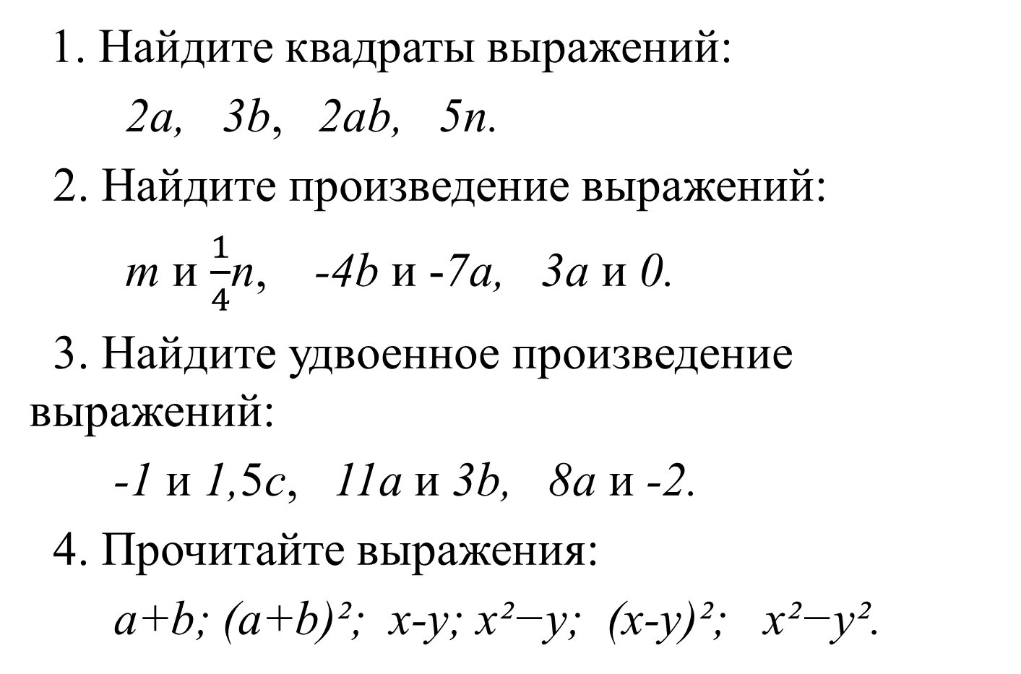
Устный счет:
1. Найдите квадраты выражений:
2a, 3b, 2ab, 5n.
2. Найдите произведение выражений:
m и $\frac{1}{4}$n, -4b и -7a, 3а и 0.
3. Найдите удвоенное произведение выражений:
-1 и 1,5с, 11a и 3b, 8а и -2.
4. Прочитайте выражения:
а+b; (а+b)²; х-у; х²−y; (х-у)²; х²−y².

Slide 4
I этап: «Найди соответствие»
№ формулы | формула | № ответа | ответ | буква
1 | (x+3)² | 1 | 4x²-9 | О
2 | x²-16 | 2 | 16x²-40xy+25y² | А
3 | (2x-3)(2x+3) | 3 | (x-4)(x+4) | И
4 | 81-18x+x² | 4 | (3y+6x)² | Т
5 | (4x-5y)² | 5 | x²+6x+9 | Д
6 | 25x²-49y² | 6 | (9-x)² | Ф
7 | 9y²+36yx+36x² | 7 | (5x-7y)(5x+7y) | Н
1 | 2 | 3 | 4 | 5 | 6 | 7
Д
И
О
Ф
А
Н
Т

Slide 5
Оценка I этапа
С первого по четвертый номера, за верный ответ напротив номера ставим - 1 балл, с пятого по седьмой – 2 балла, за неверный ответ - 0 баллов.
Сумму набранных баллов выставляем в «ОЦЕНОЧНЫЙ ЛИСТ».

Slide 6
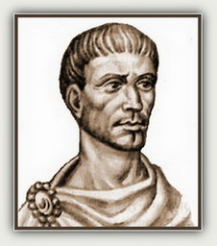
Первым ученым, который отказался от геометрических способов выражения алгебраических утверждений и перешел к алгебраическим уравнениям, был древнегреческий ученый-математик, живший в III веке до нашей эры — Диофант. Он нередко упоминается как «отец алгебры».
Автор «Арифметики» — книги, посвящённой нахождению положительных рациональных решений неопределённых уравнений.
Благодаря трудам Диофанта, появилось такое понятие, как «формулы сокращенного умножения».

Slide 8
II этап: «Проверь соседа»
Вариант 1:
1)Вычисли: 41² – 31²:
а) 72; б) 720; в) 730.
2)Вычисли: 26² – 74²:
г) – 4800; д) 4800; е) – 480.
3)Разложи на множители: a⁴ – 8a² + 16:
ж) (a² + 4)²; з) (a – 4)²; и) (a² – 4)².
4)Выполни действие: (х + 1)² :
к) х² + 2х + 1; л) (х³ – 4) (х³ + 4); м) (х² – 2) (х² + 2х + 4),
5)Разложи на множители: 25b² – 16c⁴
н) (5b – 4c²)²;
о) (5b – 4c²) (5b + 4с²); п) (5b – 4c) (5b + 4c).
Вариант 2:
1)Вычисли: 76² – 24²:
а) – 520; б) 5200; в) 52.
2)Вычисли: 83² –73²:
г)1560; д) 156; е) 1540.
3)Разложи на множители: 4 + 4b² + b⁴:
ж) (2 – b²)²; з) (2 + b)²; и) (2 + b²)².
4)Выполни действие: (с – 2)² :
к) с² – 4с + 4; л) (1 – c³ ) ( 1 + c³); м) (1 – с³) ( 1 + 2с³ + с⁶).
5)Разложи на множители: 36x⁴ – 49y²:
н) (6x² – 7y)²;
о) (6x² – 7y) (6x² + 7y); п) (6x – 7y) (6x + 7y).
Ответы: 1-б, 2-г, 3-и, 4-к, 5-о. Ответы: 1-б, 2-г, 3-и, 4-к, 5-о.

Slide 9
Оценка II этапа
Каждый верный ответ оценивается в 2 балла, за неверный - 0 баллов.
Сумму набранных баллов выставляем в «ОЦЕНОЧНЫЙ ЛИСТ».

Slide 10
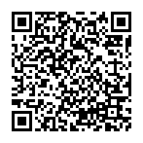
III этап: «ОНЛАЙН-тест»
Оценку III этапа производит система, однако полученные баллы необходимо разделить на 10 и записать результат в «ОЦЕНОЧНЫЙ ЛИСТ»

Slide 11
Домашнее задание
(на рассмотрение учителя)

Slide 12
Наук так много на земле, У всех – своя тематика. Но есть одна из них милей, Зовётся математикой. В ней не бывает скользких мест, Всё строго в ней доказано, И с нею движется прогресс, И этим нам всё сказано

Slide 13
Урок закончен. До свидания!

